Slide 1
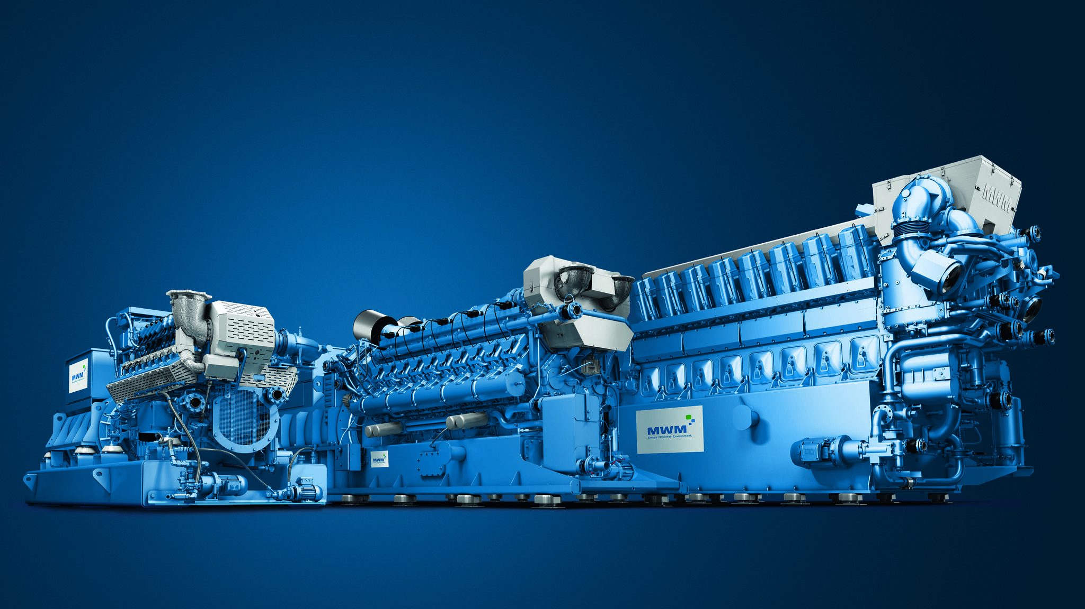
Инновационные решения и технологии для ГПУ, эксплуатируемых на свалочном газе Москва, 23 октября, 2019

Slide 2
Разделы
Происхождение и состав свалочного газа
Схема использования свалочного газа
Преимущества использования свалочного газа
Последствия использования свалочного газа и возможные решения для устранения последствий
Установки MWM для применения на свалочном газе
Реализованные проекты

Slide 3
Происхождение и состав свалочного газа
Добыча и сбор газа
Свалочный газ образуется в процессе естественного разложения органических веществ в твердых бытовых и промышленных отходах на свалочных полигонах. В течение срока эксплуатации полигона из одной тонны отходов возможно получить 100-200 м³ свалочного газа.
Срок эксплуатации полигона в среднем должен равняться 15-20 годам.
Для получения свалочного газа необходим газ в фазе анаэробного брожения или в фазе стационарного метанового брожения
45 – 65 % метан
20 – 45 % двуокись углерода
Состав свалочного газа со временем изменяется (количество выделяемого метана CH₄ сокращается).
Газ добывается из тела полигона через скважины и затем доступен для использования

Slide 4
Происхождение и состав свалочного газа
Типичный состав свалочного газа
Состав свалочного газа по объему | Диапазон | Средний показатель
Метан (CH₄) в % | 45-65 | 50
Двуокись углерода (CO₂) в % | 20-45 | 27
Азот (N₂) в % | 10-35 | 23
Кислород (O₂) in % | 0-10 | 0
Сопутствующие вещества | Количество
Аммиак (NH₃) в мг/нм³ | 0-50
Хлористые углеводороды (CKW) в мг/нм³ | 10-600
Сероводород (H₂S) в м.д. | 5-1000
Кремнеорганические соединения в мг/нм³ | 3-300

Slide 5
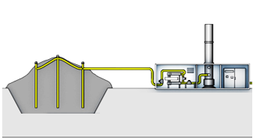
Разделы
Происхождение и состав свалочного газа
Схема использования свалочного газа
Преимущества использования свалочного газа
Последствия использования свалочного газа и возможные решения для устранения последствий
Установки MWM для применения на свалочном газе
Реализованные проекты

Slide 6
Схема использования свалочного газа
Сбор
Подготовка
Использование
Подача в сеть
Компрессорная установка, система сбора и подготовки газа, факельные установки
Электростанция для комбинированной выработки тепловой и электрической энергии
Подстанция
Свалочный полигон с газовыми скважинами

Slide 7
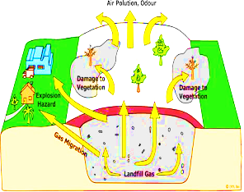
Разделы
Происхождение и состав свалочного газа
Схема использования свалочного газа
Преимущества использования свалочного газа
Последствия использования свалочного газа и возможные решения для устранения последствий
Установки MWM для применения на свалочном газе
Реализованные проекты

Slide 8
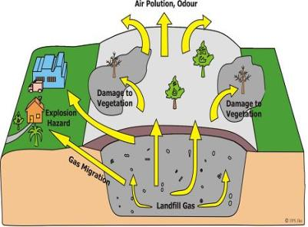
Преимущества использования свалочного газа
Потенциальное воздействие выброшенного в атмосферу метана на процесс глобального потепления в 25 раз превышает воздействие углекислого газа. Благодаря добыче и утилизации свалочного газа МWM вносит свой вклад в защиту окружающей среды.
1 тонна мусора
≙
100-200 м³
свалочного газа
15 - 20
лет
≙
2 жизненных цикла агрегата
Решения для ТЭЦ
≙
Тепловая и электрическая энергия
Сжигание метана
≙
Защита окружающей среды

Slide 9
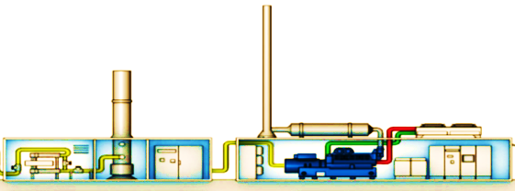
Разделы
Происхождение и состав свалочного газа
Схема использования свалочного газа
Преимущества использования свалочного газа
Последствия использования свалочного газа и возможные решения для устранения последствий
Установки MWM для применения на свалочном газе
Реализованные проекты

Slide 10
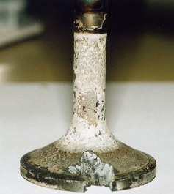
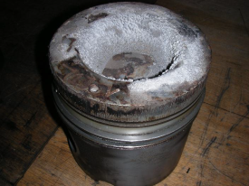
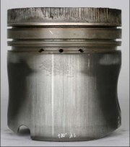
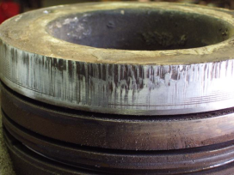
Последствия и возможные решения
Последствия эксплуатации свалочного газа по причине наличия в составе вредных веществ:
В процессе сгорания газа происходит окисление галогенированных углеводородов и образуются кислоты, приводящие к коррозии, такие как соляная или фтороводородная кислоты
Кислоты вызывают коррозию подшипников, гильз цилиндров, штоков клапанов, направляющих клапанов и поршневых колец
Кремнеорганические соединения могут нанести вред двигателю:
Кремниевые отложения увеличивают износ клапанов и поршней
Слой рыхлых отложений приводит к прогару выпускных клапанов
Отложения
Отложения приводят к повреждению клапанов и седел клапанов
Очищенный поршень со следами сильного износа, царапин и борозд

Slide 11
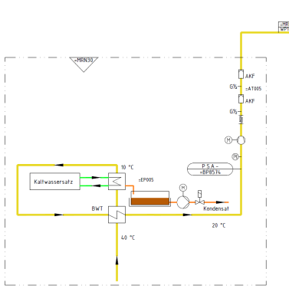
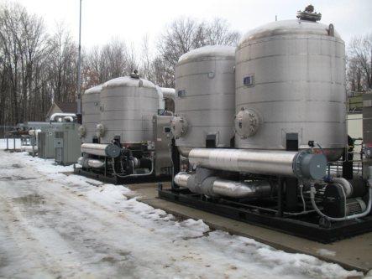
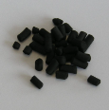
Последствия и возможные решения устранения последствий
Для данных проектов разработаны специальные решения, такие как :
специальная подготовка газа;
дополнительные устройства доочистки выхлопных газов;
насос системы вентиляции картера для откачивания потенциально кислотных картерных газов;
специально сконструированные устойчивые к коррозии сердцевины интеркулеров, головки блока цилиндров, коренные и шатунные подшипники;
дифференцированная система охлаждения для эксплуатации
при повышенных температурах воды в водяной рубашке для
предотвращения конденсации вредных веществ.
Активированный уголь

Slide 12
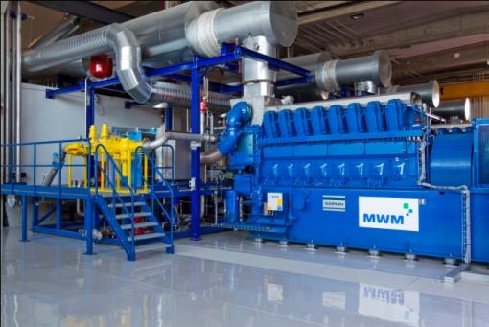
Сильные стороны MWM при эксплуатации ГПУ, работающих на свалочном газе
Многолетний опыт применения ГПУ на свалочном газе
Более 700 ГПУ, работающих на 400 полигонах;
Более 600 МВт электрической мощности по всему миру.
Компетентность и отличное знание системы
Основательная база данных, позволяющая предотвратить все последствия при использовании свалочного газа, благодаря большому количеству реализованных проектов.
Наши высокоэффективные, полностью проработанные решения делают MWM компетентным и надежным партнером.
Оптимальный сервис для успешного бизнеса
Быстрый и надежный сервис гарантирует успех проекта
Благодаря дистанционному управлению и настройке параметров возможна оптимизация работы и решение проблем даже в удаленных районах.

Slide 13
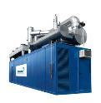
Разделы
Происхождение и состав свалочного газа
Схема использования свалочного газа
Преимущества использования свалочного газа
Последствия использования свалочного газа и возможные решения для устранения последствий
Установки MWM для применения на свалочном газе
Реализованные проекты

Slide 14
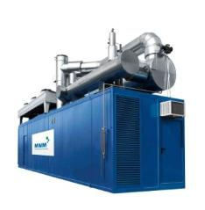
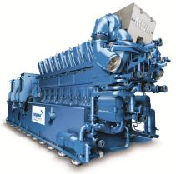
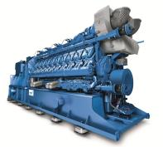
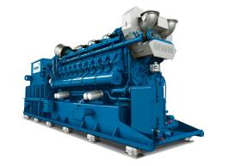
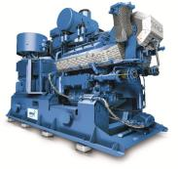
Установки MWM для применения на свалочном газе
MWM – Индивидуальные решения для Вашего проекта
TCG 3016
400-800 кВт_{эл}
TCG 2020
1.000-2.000 кВт_{эл}
TCG 3020 V20
2.300 кВт_{эл}
TCG 2032
3.510-3.770 кВт_{эл}
TCG 3016, TCG 2020, TCG 3020
в контейнерном
исполнении

Slide 15
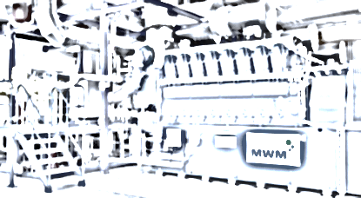
Разделы
Происхождение и состав свалочного газа
Схема использования свалочного газа
Преимущества использования свалочного газа
Последствия использования свалочного газа и возможные решения для устранения последствий
Установки MWM для применения на свалочном газе
Реализованные проекты

Slide 16
Свалочный полигон Bowerman Power, Калифорния
Тип ГПУ
7x TCG 2032 V16
Применение/Вид топлива
Муниципалитет / Свалочный газ
Заказчик/Конечный пользователь
Montauk Energy / OC Landfills
Суммарная мощность
22 МВт_{эл}
Запуск в эксплуатацию
Январь, 2015
Электростанция Bowerman снабжает жителей округа дополнительной зеленой энергией. Ежегодно в сеть поступает 160,000 МВт/ч, обеспечивая электричеством более 26 тысяч домохозяйств. 7 ГПУ TCG 2032 V16 с технологией очистки газа и сокращения выбросов соответствуют всем строгим требованиям местных органов контроля за качеством воздуха. Более того, данный проект является крупнейшим в своем роде в области использования свалочного газа в сочетании с технологиями очистки исходного сырья.

Slide 17
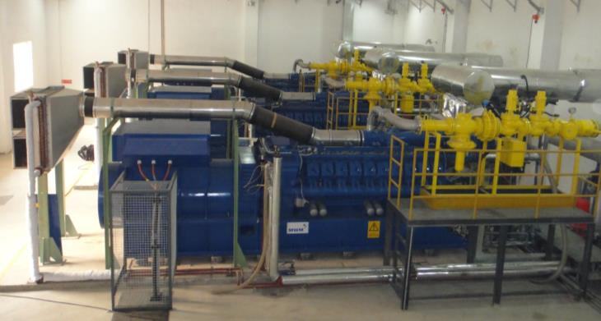
Свалочный полигон Beijing Liulitun, Китай
Тип ГПУ
5 x TCG 2020 V20
Применение/Вид топлива
Выработка электроэнергии/ Свалочный газ
Заказчик/Конечный пользователь
Liulitun Beijing
Суммарная мощность
10 МВт_{эл}
Запуск в эксплуатацию
2012/12/07
В пригороде Пекина для выработки электроэнергии используются пять ГПУ TCG 2020 V20, эксплуатируемых на свалочном газе. Единичная электрическая мощность каждой установки – 2 МВт, электрический КПД – 42.3 %. Производимое электричество подается в электросеть.
Notes:
Reference Nr. 118
Only one or two gensets can be operated simultaneously because of the little amount of available landfill gas.

Slide 18
Парк Westcott Venture, Великобритания
Тип ГПУ
1x TCG 2020 V12
1x TCG 2020 V20
Применение/Вид топлива
ТЭЦ / Свалочный газ
Заказчик/Конечный пользователь
Служба отведения и очистки сточных вод Birse Civils and Shanks Waste Management
Суммарная мощность
3.2 МВт_{эл}
Запуск в эксплуатацию
2013
В 2013 году были запущены две ГПУ TCG 2020 V12 и TCG 2020 V20 в парке Westcott Venture Park между Эйлсбери и Бистер. Они работают на газе сточных вод, производят 3.2 МВт_{эл}, которые поставляются в национальную энергетическую сеть Великобритании, обеспечивая электричеством более 6 тысяч домохозяйств.
Notes:
Reference Nr. xxx

Slide 19
Благодарим за внимание.
Герман Тепловодский,
представительство МВМ Австрия ГмбХ в Москве
T + 7 985 787 7394
E german.teplovodskiy@mwm.net

